Slide 1
“小子，你的罪赦了”
马可福音 2:1-12
Arthur Yin 2/12/2023

Slide 2
“过了些日子，耶稣又进了迦百农。人听见他在房子里， 就有许多人聚集，甚至连门前都没有空地；耶稣就对他们讲道。 有人带着一个瘫子来见耶稣，是用四个人抬来的； 因为人多，不得近前，就把耶稣所在的房子，拆了房顶，既拆通了，就把瘫子连所躺卧的褥子都缒下来。耶稣见他们的信心，就对瘫子说：「小子，你的罪赦了。」有几个文士坐在那里，心里议论，说： 「这个人为什么这样说呢？他说僭妄的话了。除了神以外，谁能赦罪呢？」耶稣心中知道他们心里这样议论，就说：「你们心里为什么这样议论呢？或对瘫子说『你的罪赦了』，或说『起来！拿你的褥子行走』，哪一样容易呢？但要叫你们知道，人子在地上有赦罪的权柄。」就对瘫子说：「我吩咐你，起来！拿你的褥子回家去吧。」 那人就起来，立刻拿着褥子，当众人面前出去了，以致众人都惊奇，归荣耀与神，说：「我们从来没有见过这样的事！」”
马可福音 2:1-12

Slide 3
前言

Slide 4
一，疾病的来源
A，瘫痪始于罪
“后来耶稣在殿里遇见他，对他说：「你已经痊愈了，不要再犯罪（sinning)，恐怕你遭遇的更加利害。」”约翰福音 5:14
”罪“ 英文是 sin，而不是 crime

Slide 5
一，疾病的来源
B， 什么是罪？
刑事罪
原罪
定义是：创成伤害的欲望。hurtful desires
罪性：色欲，暴食，贪婪，懒惰，暴怒，嫉妒，骄傲
罪行

Slide 6
C，罪可致病
“这就如罪是从一人入了世界，死又是从罪来的，于是死就临到众人，因为众人都犯了罪。”罗马书 5:12
七宗罪
色欲（Lust）爱慈病，性病。
暴食（Gluttony）胃病，肥胖，酒，高血压，中风，烟肺气肿肺癌。
贪婪（Greed）拜物质偶象，为赚钱积劳成疾。
懒惰（Sloth）贫困，不照顾身体神的殿。
暴怒（Wrath）欧斗至伤。争吵，同工，会员
嫉妒（Envy）可以杀人，该隐杀亚伯。攀比，忧郁焦虑，失眠症
骄傲（Pride）事故伤亡

Slide 7
一，疾病的来源
C，罪可致病
七宗罪
本人疾病由本人的罪造成
本人的疾病由他人的罪造成
所有的病都是和人的原罪有关
“既然如此，那良善的是叫我死吗？断乎不是！叫我死的乃是罪。……” 罗马书 7:13

Slide 8
二，得医治的要素
A，认罪悔改
“神的儿子，耶稣基督福音的起头。 犹太全地和耶路撒冷的人都出去到约翰那里，承认他们的罪，在约旦河里受他的洗。”马可福音 1:1, 5
“这称为我名下的子民，若是自卑、祷告，寻求我的面，转离他们的恶行，我必从天上垂听，赦免他们的罪，医治他们的地。”历代志下 7:14

Slide 9
二，得医治的要素
B，信靠顺服
耶稣见他们的信心，就对瘫子说：「小子，你的罪赦了。」 可 2:5
耶稣治好了许多害各样病的人，又赶出许多鬼，不许鬼说话，因为鬼认识他。”马可福音 1:30, 32, 34

Slide 10
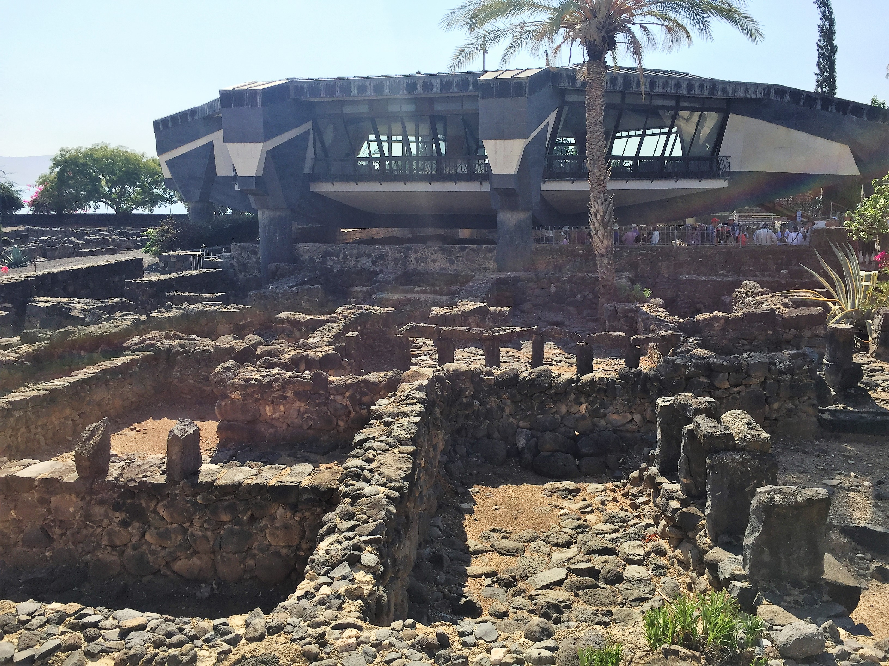
从施洗约翰的时候到如今，天国是努力进入的，努力的人就得着了。”马太福音 11:12

Slide 11
二，得医治的要素
B，信靠顺服
信心
行为
顺服
朋友
文士

Slide 12
三，医治需神的大能大爱
A，神的大能
权柄
“但要叫你们知道，人子在地上有赦罪的权柄」；可 2:10
治根
“惟有我为自己的缘故涂抹你的过犯； 我也不记念你的罪恶。”以赛亚书 43:25
智慧

Slide 13
三，医治需神的大能大爱
B，神的大爱
爱你
「小子，你的罪赦了。」 可 2:5
“耶和华在他面前宣告说：「耶和华，耶和华，是有怜悯有恩典的神，不轻易发怒，并有丰盛的慈爱和诚实， 为千万人存留慈爱，……」”出埃及记 34:6

Slide 14
三，医治需神的大能大爱
B，神的大爱
恩典
“因为罪的工价乃是死；惟有神的恩赐，在我们的主基督耶稣里，乃是永生。”罗马书 6:23
宝血
“因为世人都犯了罪，亏缺了神的荣耀； 神设立耶稣作挽回祭，是凭着耶稣的血，藉着人的信，要显明神的义；因为他用忍耐的心宽容人先时所犯的罪，” 罗马书 3:23, 25

Slide 15
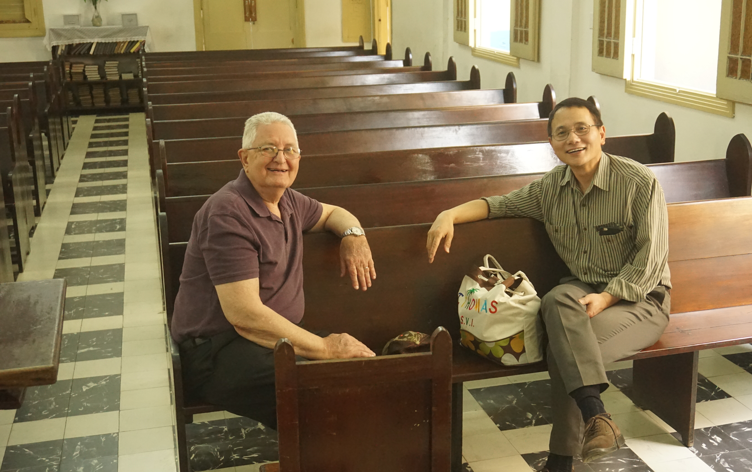
结语
Dr. Allen Harrod

Slide 16
最了不起的光景，莫过于跪下祷告之后起来，知道上帝已经赦免了你曾犯过的每一件罪。
R. C. Sproul

